Slide 1

UBND PHƯỜNG VIỆT HƯNG
TRƯỜNG MẦM NON THƯỢNG THANH
LĨNH VỰC PHÁT TRIỂN NGÔN NGỮ
LÀM QUEN VĂN HỌC
BÀI THƠ: CẦU VỒNG
Lứa tuổi: 3 - 4 tuổi
GV: Trần Thị Thu Hằng

Slide 2

Câu đố:
Cầu gì chỉ mọc sau mưa
Lung linh bảy sắc bắc vừa tới mây
Đố bé đó cầu gì?

Slide 3
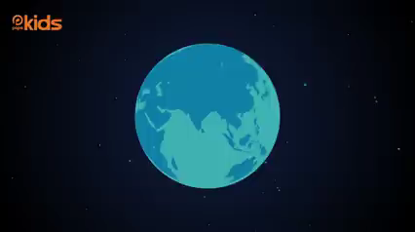

Slide 4
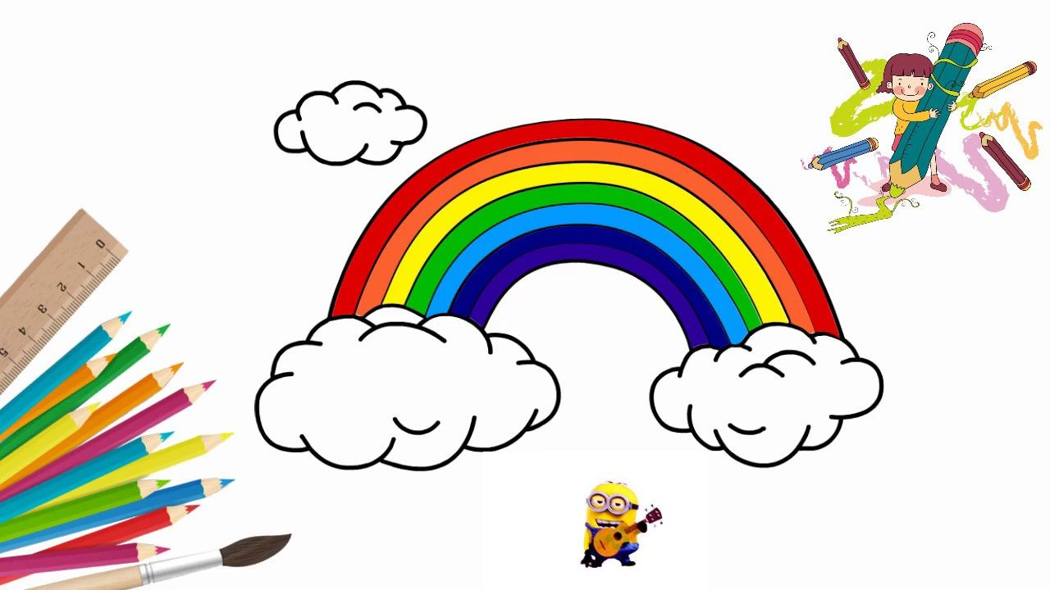
Bài thơ: Cầu vồng Tác giả: Nhược Thủy

Slide 5
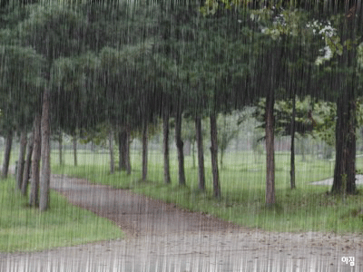
Mưa rào vừa tạnh

Slide 6
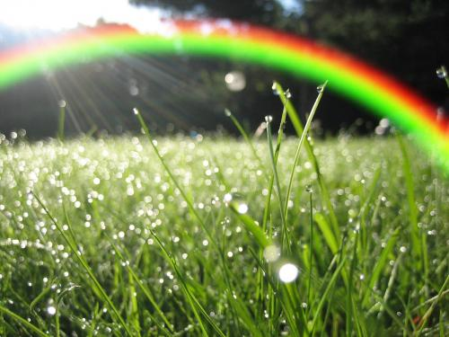

Slide 7
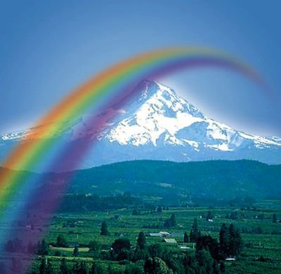
Ai vẽ cong cong

Slide 8

Tô màu rực rỡ

Slide 9
Tím, xanh, vàng, đỏ…

Slide 10
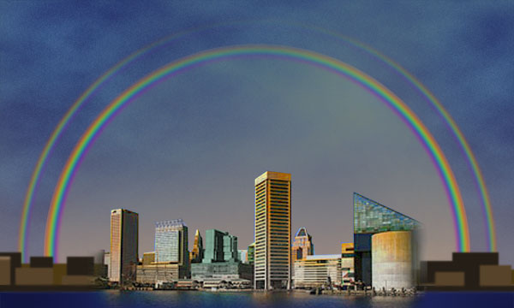
Ồ! Hai cái cơ

Slide 11
Cái rõ, cái mờ

Slide 12


Ai tài thế nhỉ?

Slide 13
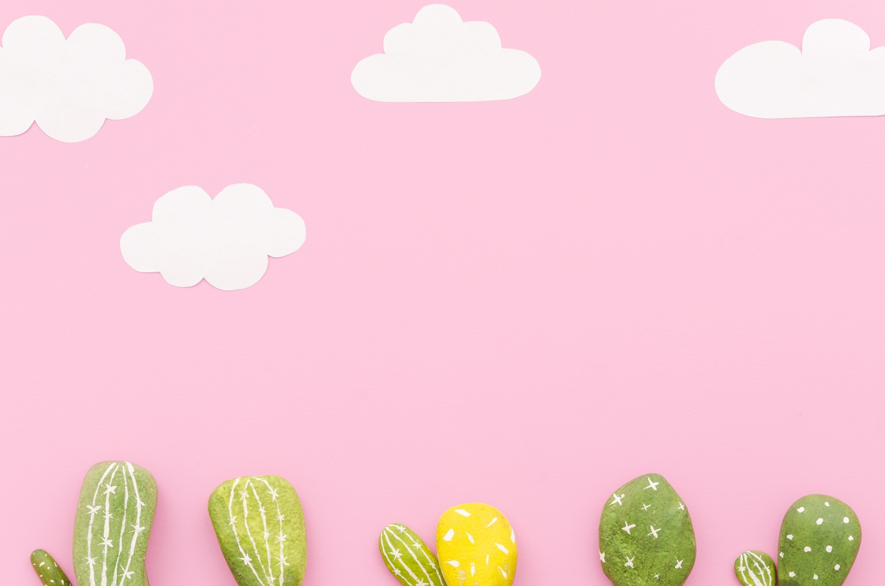
Trò chuyện cùng bé yêu

Slide 14
Cô vừa đọc bài thơ gì? Tác giả là ai?
Bài thơ: Cầu vồng Tác giả: Nhược Thủy

Slide 15
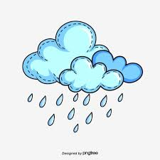
Điều gì xuất hiện sau cơn mưa rào ?

Slide 17
Cầu vồng trong bài thơ có những màu sắc gì ?

Slide 18

Cầu vồng được vẽ như thế nào ?

Slide 19

Bạn nhỏ trong bài thơ đã phát hiện có mấy cái cầu vồng ?

Slide 20
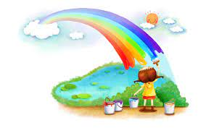


Slide 21
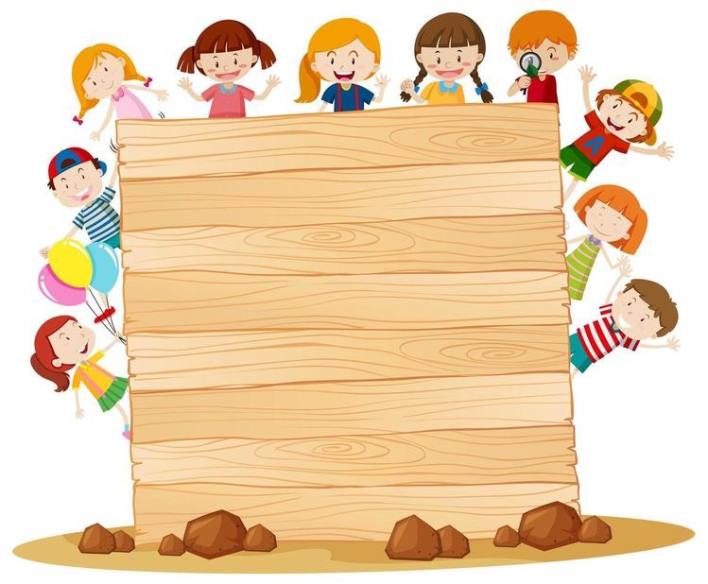
Bài thơ: Cầu vồng nói về hiện tượng cầu vồng xuất hiện và vẻ đẹp tự nhiên của nó.

Slide 22

Các con ạ qua bài học ngày hôm nay cô hi vọng rằng chúng mình sẽ hiểu được hơn về những hiện tượng tự nhiên của cuộc sống và sẽ có những hành vi phù hợp với nó . Ví dụ như khi trời nắng chúng mình ra đường thì nhớ đội mũ, che ô. Còn khi trời mưa thì khi đi chơi hay đi học chúng mình nhớ đội mũ và mặc áo mưa vào để không bị ướt nhé.

Slide 23

Bé hát vận động bài:
“Bảy sắc cầu vồng”

Slide 24


